Slide 1
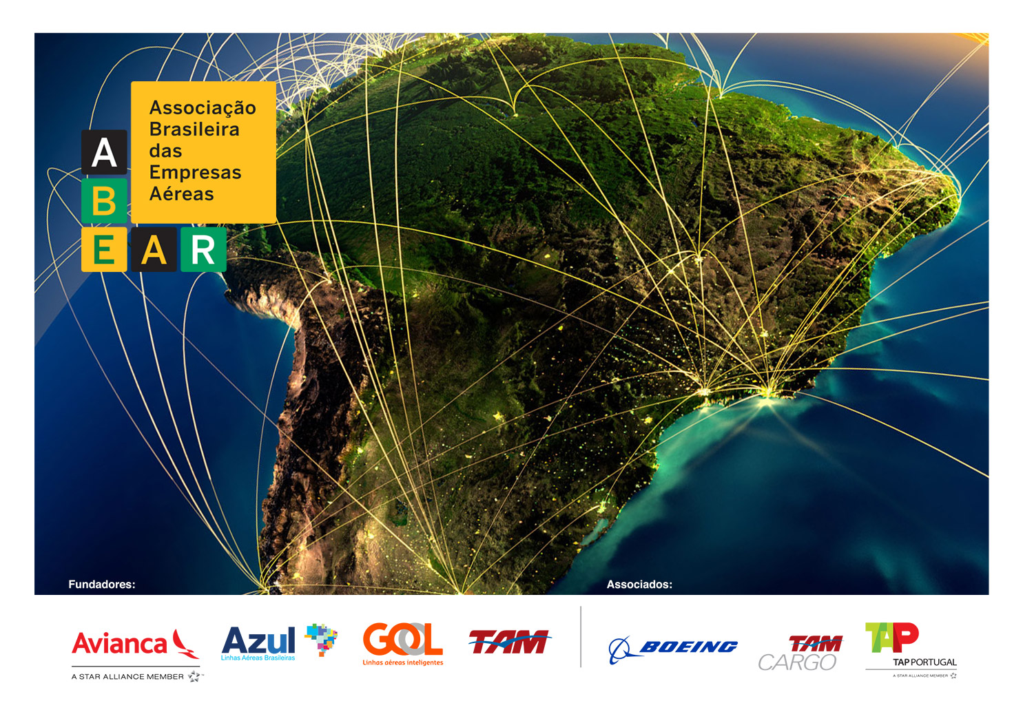

Slide 2
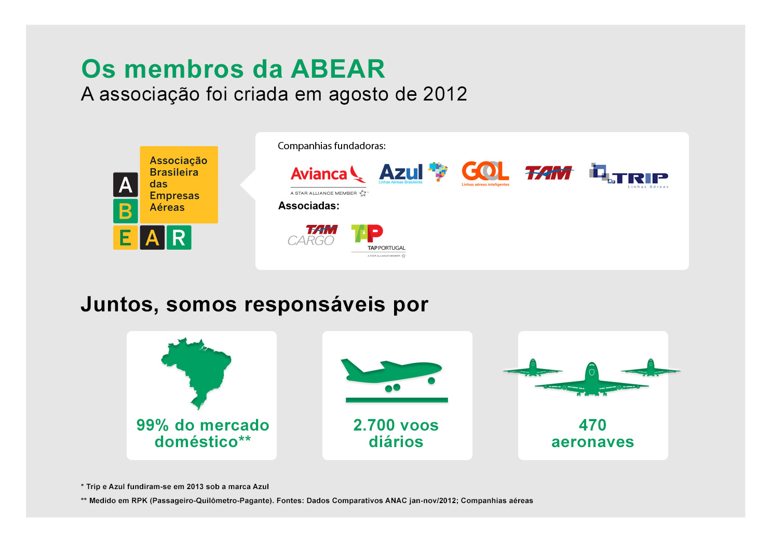
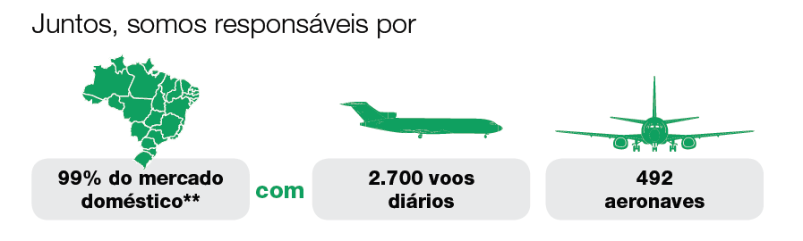

Slide 3

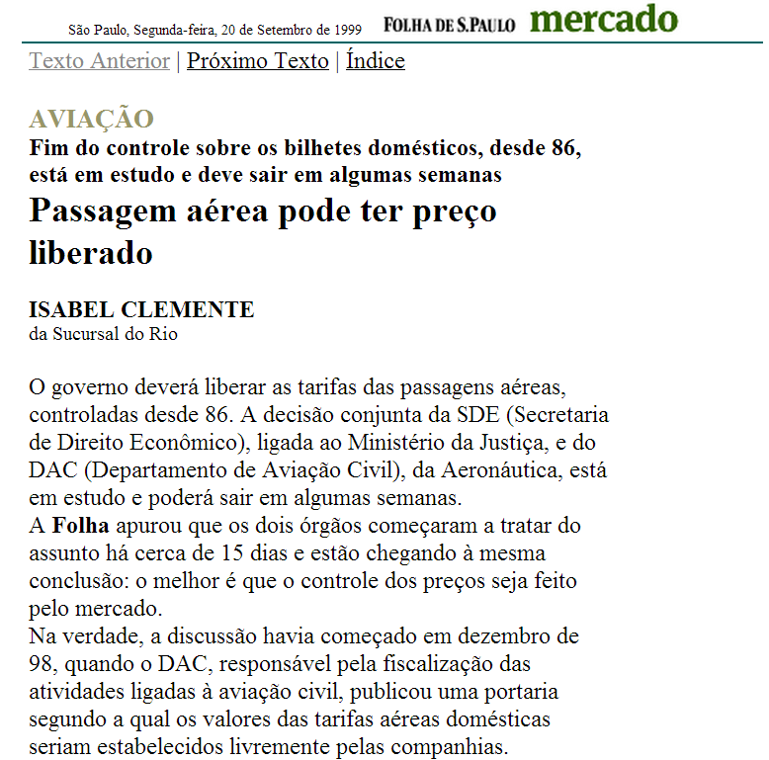
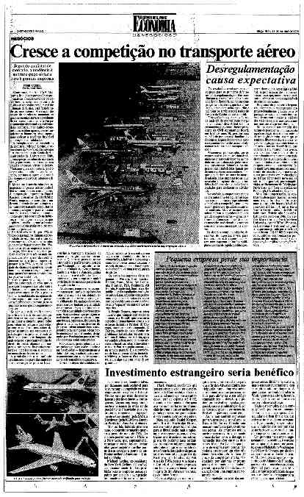
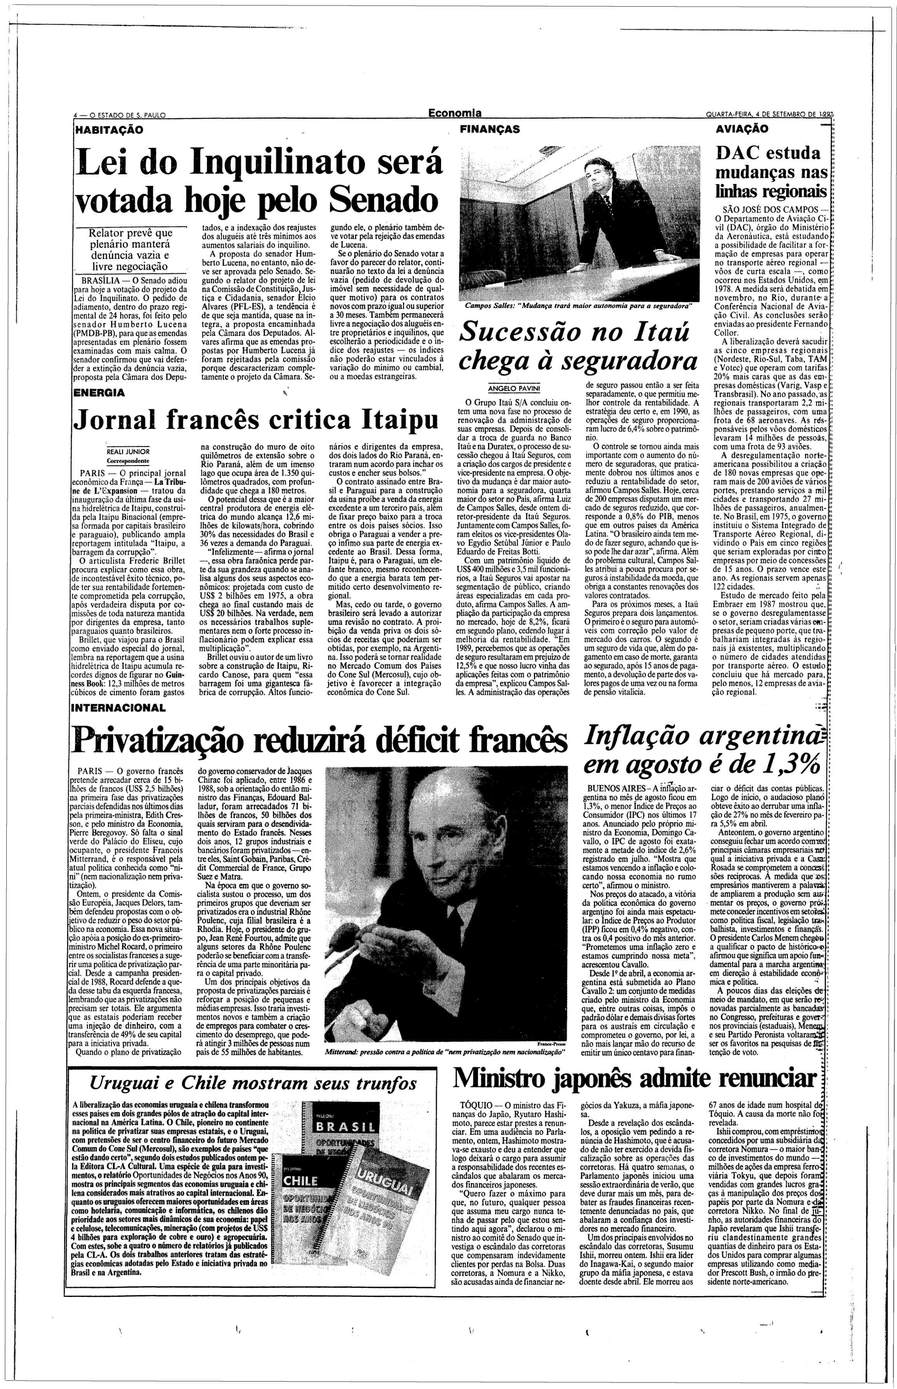
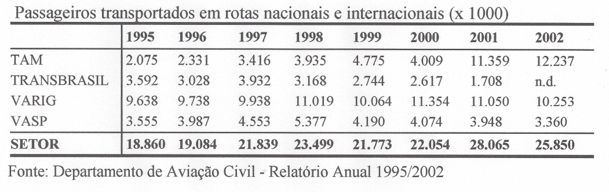
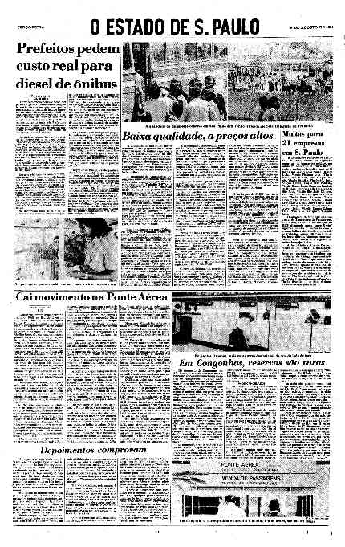
AVIAÇÃO ATÉ 2002 – Pré Liberdade Tarifária
Preços regulados pelo Governo
Tarifas elevadas
Baixo número de consumidores
Competição limitada

Slide 4



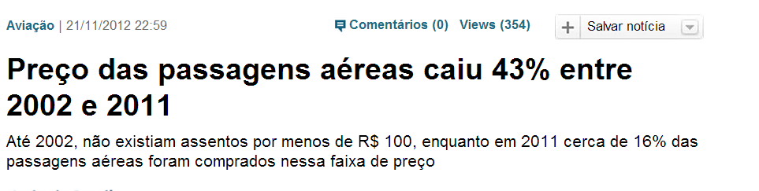

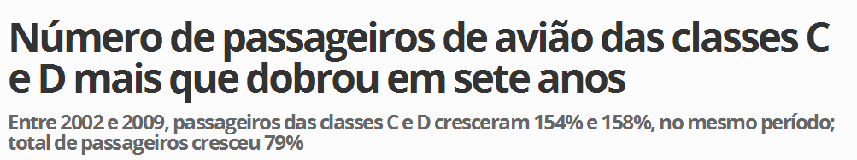
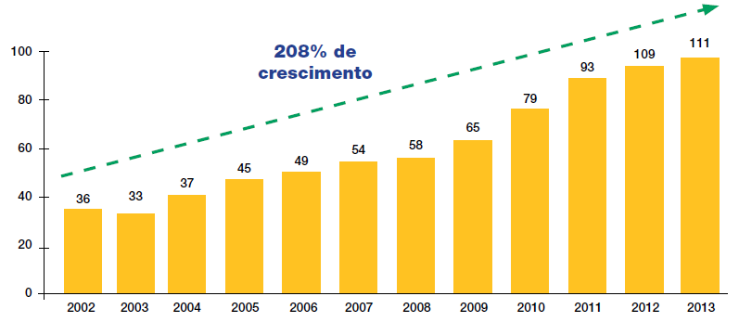
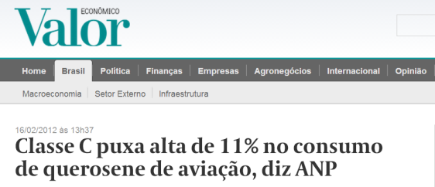
AVIAÇÃO 2002-2012 – Pós Liberdade Tarifária
Tarifas em queda
Emprego e renda em ascensão
Massificação do transporte aéreo
Competição real
Passageiros transportados no Brasil
(doméstico e internacional, em milhões)

Slide 5

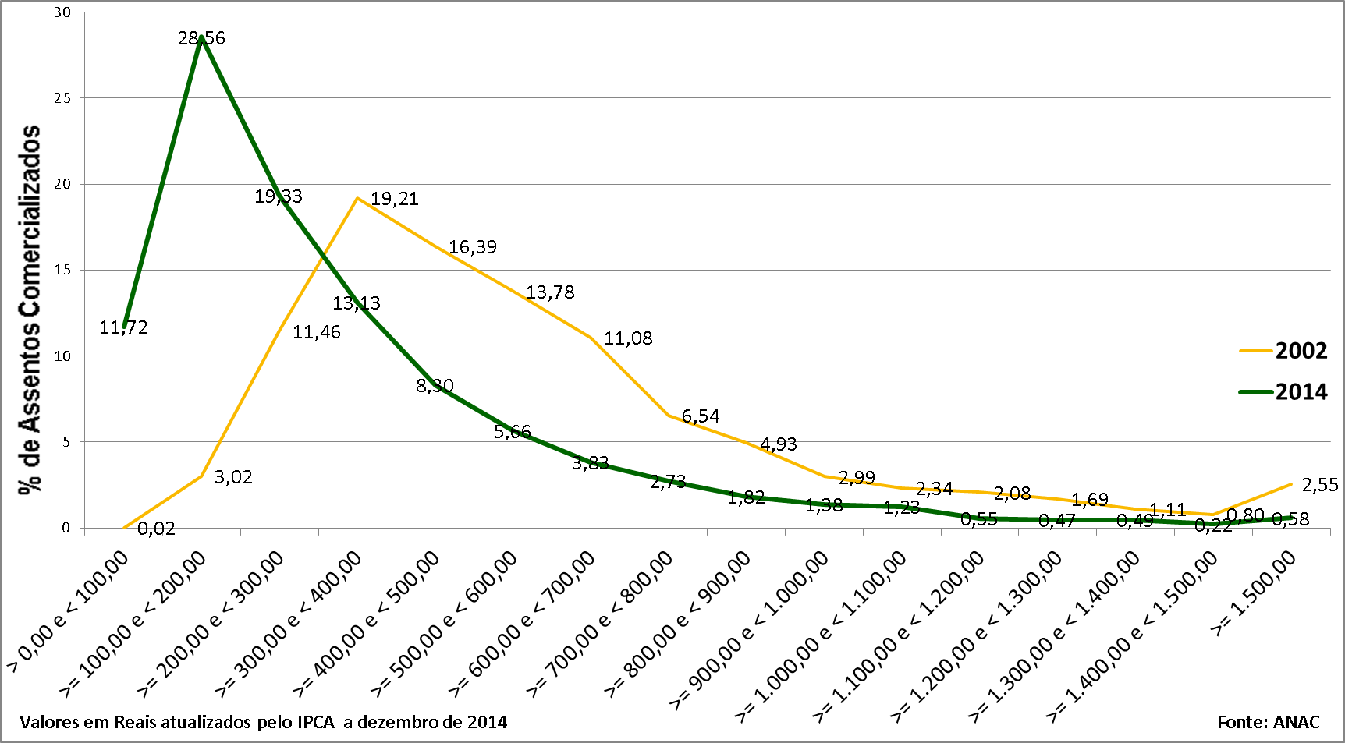
PREÇOS ACESSÍVEIS
Em 2002, não havia passagens a menos de R$100,00. Hoje elas são 11,72% dos assentos vendidos.
Na faixa de até R$300, concentram-se mais de 61% dos bilhetes vendidos.
Distribuição de assentos comercializados por intervalo de tarifa doméstica real (%)
De 2002 a 2014, a tarifa doméstica média teve redução de mais de 43%,
de R$ 580 para R$ 330

Slide 6
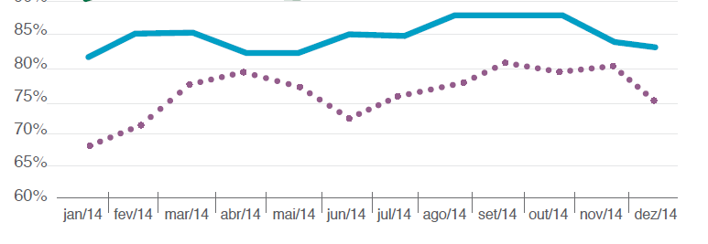


QUALIDADE DE SERVIÇOS
Pontualidade dos voos domésticos – Brasil x EUA – 2014
Manuseio de bagagens – Extravios por mil pax embarcados – 2014

Slide 7

POTENCIAL PARA 2020*
2012
2020
Passageiros
98 milhões
113 milhões
211 milhões
Aeroportos
96
73 aeroportos
169
Rotas domésticas diretas
479
316 rotas
795
Funcionários
1,2 milhão
660 mil
empregos
1,9 milhão
Frota
450 aviões*
526 aviões**
976 aviões**
Investimentos Privados: R$ 26 - 36 bi Público: R$ 42 - 57 bi
* Valores e quantidades aproximados **Frota ABEAR Fonte: Bain & Co; Infraero; DAESP; IATA; HOTRAN

Slide 8


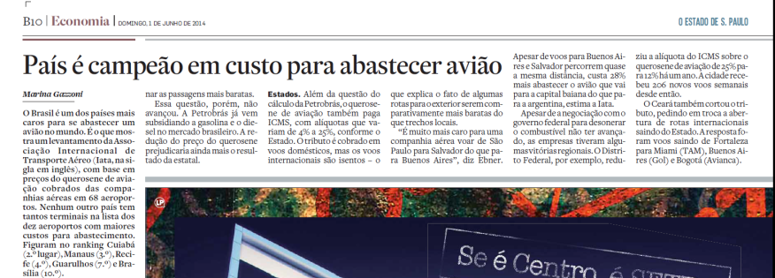

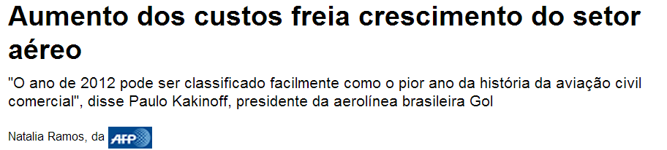

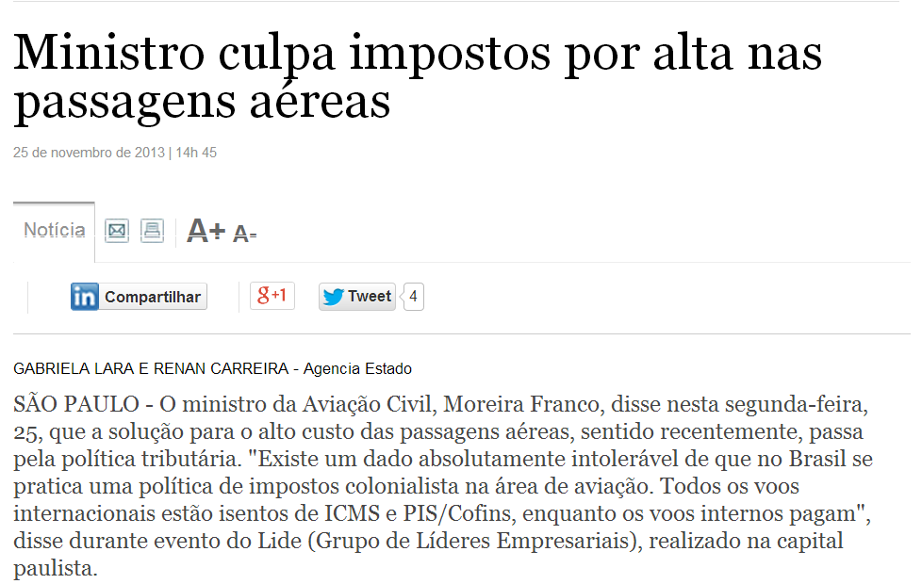
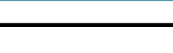

CENÁRIO ATUAL
Custos em elevação:
câmbio + tarifas + impostos
Ambiente econômico:
Corporativo em queda
Lição de casa:
Disciplina de oferta
Melhorias internas

Slide 9
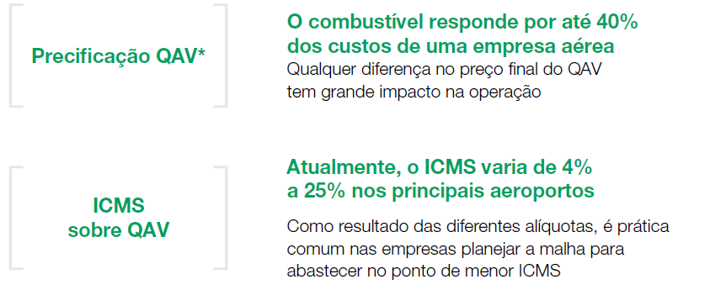
ALTOS CUSTOS OPERACIONAIS
O preço e a tributação do combustível representam grandes gargalos

Slide 10
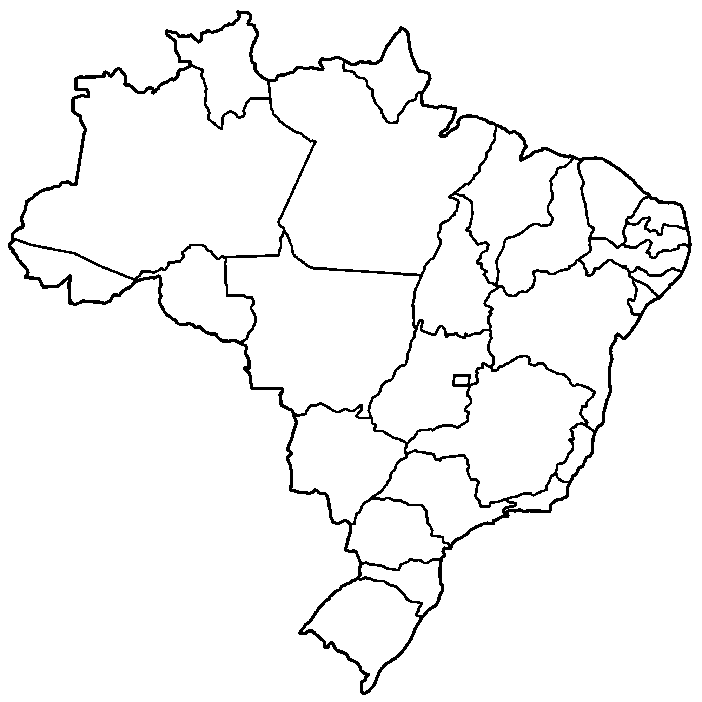
ICMS SOBRE O QAV NOS ESTADOS BRASILEIROS
Há grande disparidade nas alíquotas praticadas nos Estados
AC | 25%
AM* | 25%
AP | 25%
CE* | 25%
ES | 25%
GO | 25%
MT | 25%
PE | 25%
PI* | 25%
RO* | 25%
SP | 25%
PR | 18%
AL | 17%
BA* | 17%
MS | 17%
PA* | 17%
PB | 17%
RS* | 17%
SC* | 17%
SE | 17%
MA* | 17%
TO | 14%
DF | 12%
RJ | 12%
RR | 12%
RN | 12%
MG | 11%
Os aeroportos de DF, MG, PR, RJ e SP respondem por 68% dos movimentos anuais de aeronaves no Brasil
Fontes: Infraero; DAESP
MA, MG e RN possuem regimes especiais que equivalem a uma efetiva redução da base de cálculo
*Estados em que há regimes especiais condicionais, com a existência de alíquotas diferenciadas inferiores
Fonte: ABEAR

Slide 11
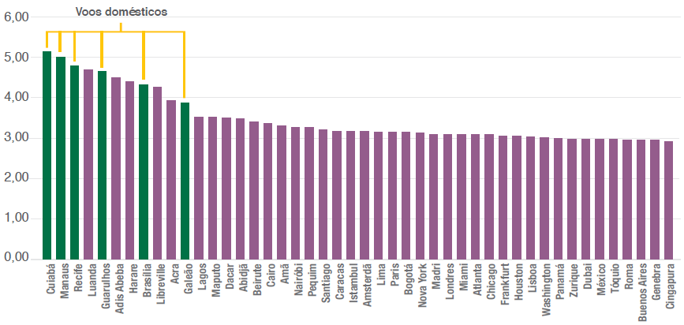

QAV NO BRASIL ACIMA DA MÉDIA MUNDIAL
Combustível dos voos internacionais é isento de PIS, COFINS e ICMS
Combustível dos voos domésticos paga 3,65% de PIS e COFINS, além do ICMS
O combustível brasileiro fica de 12% a até 50% acima da média mundial, incluindo mercados bem menos desenvolvidos

Slide 12
OPERAÇÕES EM RIO BRANCO
Cenário
Precariedade do pavimento da pista – baixa resistência do subleito, rachaduras e irregularidades
Restrições para operar com aviões maiores: B737-800 e A320
Restrições para operar com plena capacidade nos modelos menores: B737-700 e A319
Durante as cheias, oferta de combustível é afetada:
  voos saem das origens com mais QAV para garantir o retorno
  capacidade (carga paga) é ainda mais reduzida
Chuvas podem sujeitar a contingências operacionais por razões de segurança
Perspectivas
Com a conclusão da obra atual em dezembro/15 o cenário vai melhorar

Slide 13
PROPOSTAS ABEAR
Rever precificação de QAV
Rever incidência do ICMS sobre o QAV
Modernização e ampliação da infraestrutura aeroportuária
Retomada do debate sobre PDAR

Slide 14
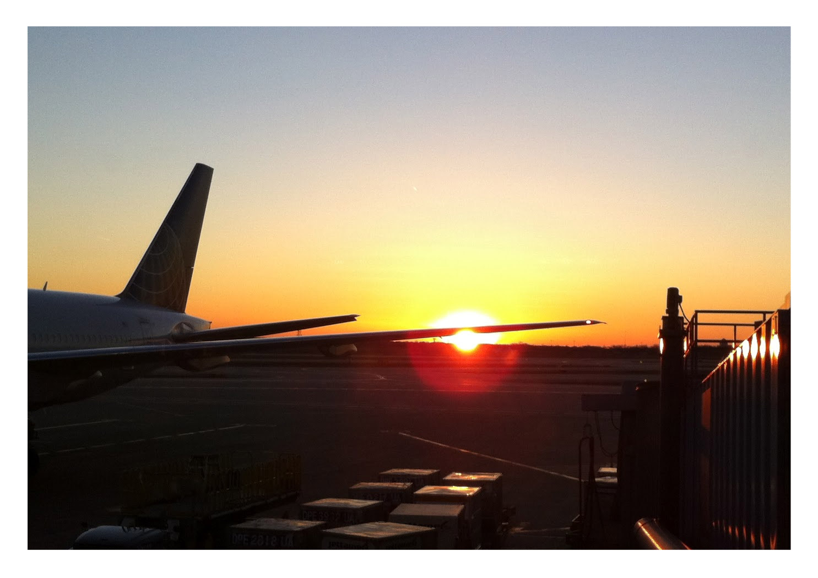





Nossos canais
  11- 2369-6007
  abear@abear.com.br
  www.abear.com.br / www.agenciaabear.com.br
  facebook.com/voarpormaisbr
  @abear_br

